Slide 1
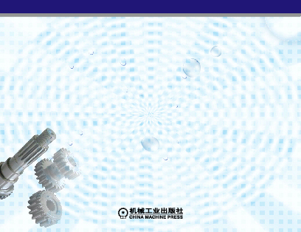
半导体制造工艺

Slide 2
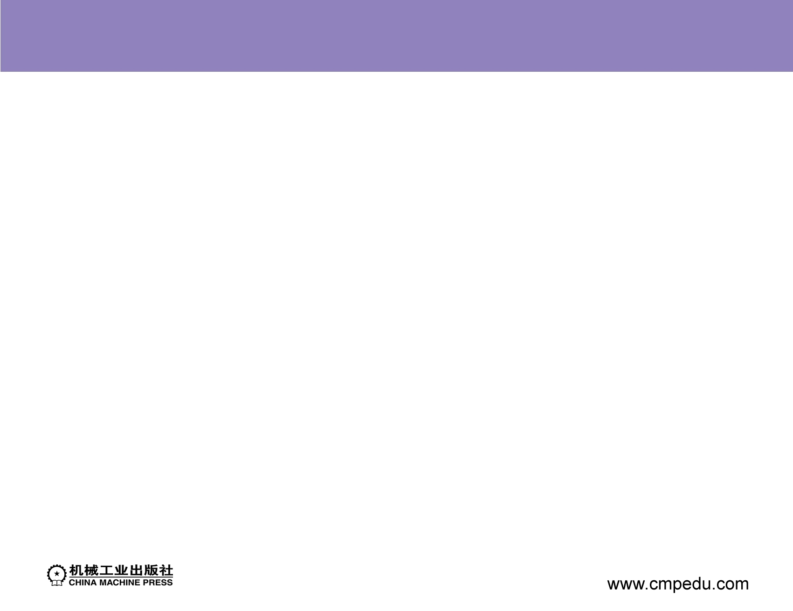
第3章 清 洗 工 艺

Slide 3
第3章 清 洗 工 艺
3.1 引言
3.2 污染物杂质的分类
3.3 清洗方法概况
3.4 常用清洗设备——超声波清洗设备
3.5 质量控制

Slide 4
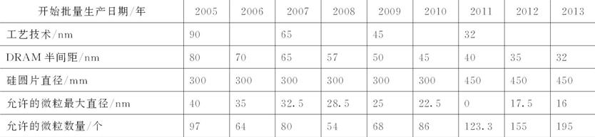
3.1 引言
表3-1 国际半导体技术指南——清洗技术

Slide 5
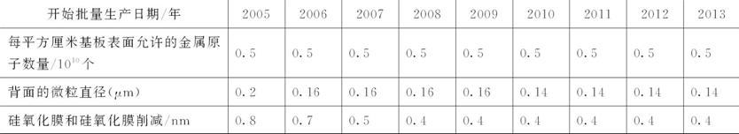
3.1 引言
表3-1 国际半导体技术指南——清洗技术

Slide 6
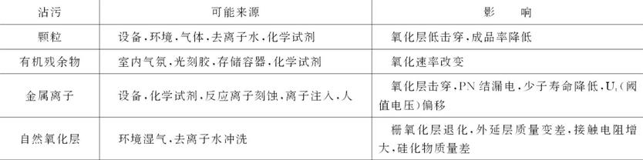
3.2 污染物杂质的分类
表3-2 各种沾污的来源和相对的影响

Slide 7
3.2 污染物杂质的分类
3.2.1 颗粒
颗粒主要是一些聚合物、光刻胶和蚀刻杂质等。通常都是在工艺中引进的，工艺设备、环境、气体、化学试剂和去离子水均会引入颗粒。这些颗粒一旦粘附在硅表面，则会影响下一工序几何特征的形成及电特性。根据颗粒与表面的粘附情况分析，其粘附力虽然表现出多样化，但主要是范德瓦尔斯吸引力，所以对颗粒的去除方法主要以物理或化学的方法对颗粒进行底切，逐渐减小颗粒与硅表面的接触面积，最终将其去除。

Slide 8
3.2 污染物杂质的分类
3.2.2 有机残余物
有机物杂质在IC制程中以多种形式存在，如人的皮肤油脂、净化室空气、机械油、硅树脂、光刻胶、清洗溶剂等，残留的光刻胶是IC工艺中有机沾污的主要来源。每种污染物对IC 制程都有不同程度的影响，通常会在晶圆表面形成有机物薄膜阻止清洗液到达晶圆表面，会使硅片表面无法得到彻底的清洗。因此有机残余物的去除常常在清洗工序的第一步进行。

Slide 9
3.2 污染物杂质的分类
3.2.3 金属污染物
IC制造过程中采用金属互连材料将各个独立的器件连接起来，首先采用光刻、刻蚀的方法在绝缘层上制作接触窗口，再利用蒸发、溅射或化学气相沉积（CVD）形成金属互连膜，如Al⁃Si，Cu等，通过蚀刻产生互连线，然后对沉积介质层进行化学机械抛光（CMP）。这个过程对IC制程也是一个潜在的沾污过程，在形成金属互连的同时，产生的各种金属沾污会影响器件性能，如在界面形成缺陷，在后续的氧化或外延工艺中引入层错，PN结漏电，减少少数载流子的寿命。除此以外，在整个晶圆的工艺制备过程中，所用的气体、化学试剂、器皿、去离子水的纯度不够、设备本身的沾污以及操作人员所携带的金属离子等都会对IC引入一些可动离子沾污，这些离子大部分都是金属离子，并且人是最大的引入源。

Slide 10
3.2 污染物杂质的分类
1)通过金属离子和硅衬底表面的氢原子之间的电荷交换直接结合到硅表面，这种类型的杂质很难通过湿法清洗工艺去除，这类金属常是贵金属离子，如金(AU)，由于它的负电性比Si高，有从硅中取出电子中和的趋向，并沉积在硅表面。
2)金属沉积的第二种机理是在氧化时发生的，当硅在氧化时，像Al、Cr和Fe等有氧化的趋向，并会进入氧化层中，这种金属杂质可通过在稀释的HF中去除氧化层而去除。

Slide 11
3.2 污染物杂质的分类
3.2.4 需要去除的氧化层
硅原子非常容易在含氧气及水的环境下氧化形成氧化层。该层氧化物不是所需要存在的氧化层，它会阻止晶圆表面在其他的工艺过程中发生正常的反应，它可成为绝缘体，从而阻挡晶圆表面与导电的金属层之间良好的电性接触，同时为了确保栅极氧化层的品质，晶圆如果经过其他工艺操作或者经过清洗后（由于过氧化氢的强氧化力，在晶圆表面上会生成一层化学氧化层），此表面氧化层必须去除。另外，在IC制程中采用化学气相沉积法（CVD）沉积的氮化硅、二氧化硅等氧化物也要在相应的清洗过程中有选择地去除。

Slide 12


3.3 清洗方法概况
表3-3 硅片湿法清洗化学品
表3-3 硅片湿法清洗化学品

Slide 13
3.3 清洗方法概况
3.3.1 RCA清洗
工业中标准的湿法清洗工艺称为RCA清洗工艺，是由美国无线电公司（RCA）的W．Kern和D．Puotinen于1970年提出的，主要由过氧化氢和碱组成的1号标准清洗液（SC⁃1）以及由过氧化氢和酸组成的2号标准清洗液（SC⁃2）进行一系列有序的清洗。RCA清洗工艺技术的特点在于按照应该被清除的污染物种类选用相应的清洗药水，按照顺序进行不同的药水的清洗工艺，就可以清除掉所有附着在硅圆片上的各种污染物。需要注意的是，每次使用化学品后都要在超纯水（UPW）中彻底清洗，去除残余成分，以免污染下一步清洗工序。典型的硅片湿法清洗流程如图3⁃1所示。实际的顺序有一些变化，应根据实际情况做相应调整以及增加某些HF/H₂O（DHF）去氧化层步骤。

Slide 14
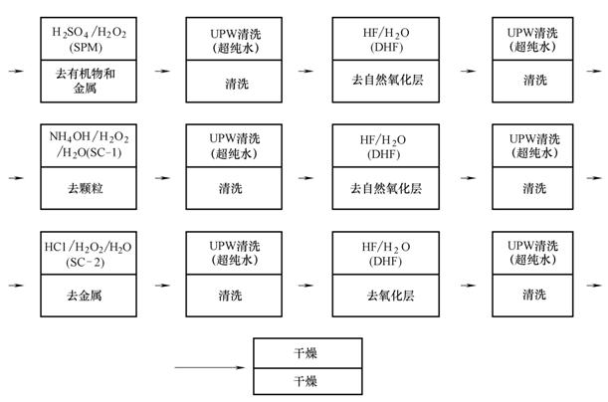
3.3 清洗方法概况
图3-1 典型的硅片湿法清洗流程

Slide 15
3.3 清洗方法概况
1)第一步是去除有机物和金属，用到的试剂是H₂SO₄/H₂O₂(SPM)。
2)第二步是去除颗粒，一般用NH₄OH/H₂O₂/H₂O(APM)1号标准清洗液(SC-1)。
3)第三步是去除金属，一般用HCl/H₂O₂/H₂O(HPM)2号标准液(SC-2)。
4)第四步是在旋转干燥器中进行离心干燥，并用低沸点的有机溶剂进一步置换干燥。

Slide 16
3.3 清洗方法概况
3.3.2 稀释RCA清洗
现行的RCA清洗方法存在不少问题：步骤多，消耗超纯水和化学试剂多，成本高；使用强酸强碱和强氧化剂，操作危险；试剂易分解、挥发，有刺激性气味，使用时必须通风，从而增加了超净间的持续费用；存在较严重的环保问题；硅片干燥慢，干燥不良可能造成前功尽弃，且与其后的真空系统不能匹配。其中的很多问题是RCA本身无法克服的。

Slide 17
3.3 清洗方法概况
3.3.3 IMEC清洗
基于使用稀释化学品的成功经验，IMEC(Interuniversity MicroElectronics Centre，大学间联合微电子研究中心)提出了一项臭氧化和稀释化学品的简化清洗方法。第一步去除有机污染物，通常采用硫酸混合物，但出于环保方面的考虑，在正确的操作条件下（严格控制好温度、浓度参数）可以采用臭氧化的去离子水，既减少了化学品和去离子水的消耗量，又避免了硫酸浴后复杂的冲洗步骤。同时，用此清洗方法取代标准化的SPM清洗方法可增加3倍的酸槽使用寿命。第二步则采用最佳化的氢氟酸及盐酸混合稀释液，可以在去除氧化层和颗粒的同时抑制Cu、Ag等金属离子的沉积。因为Cu、Ag等金属离子存在于HF溶液时会沉积到Si表面，其沉积过程是一个电化学过程，在光照条件下，铜的表面沉积速度加快。

Slide 18
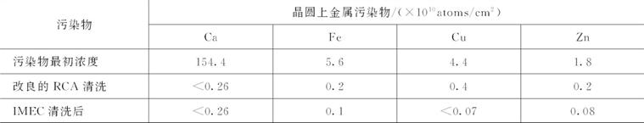
3.3 清洗方法概况
添加氯化物可抑制光照的影响，但少量的氯化物离子由于在Cu²⁺/Cu⁺反应中的催化作用增加了Cu的沉积，而大量的氯化物离子添加后形成可溶性的高亚铜氯化物合成体抑制了铜离子的沉积。优化的HF/HCl混合物可有效预防溶液中金属外镀，增长溶液使用时间。第三步是使用最佳的臭氧化混合物，如氯化氘及臭氧，可在较低pH环境下使硅表面产生亲水性，以保证干燥时不产生干燥斑点或水印，同时避免金属污染的再次发生。在最后冲洗过程中增加了HNO₃的浓度可减少表面Ca的污染。
表3- 4 IMEC清洗法与RCA清洗法的比较

Slide 19
3.3 清洗方法概况
3.3.4 单晶圆清洗
随着器件工艺技术的关键尺寸不断缩小，以及新材料的引入，使得前道制程(FEOL)中表面处理更为重要。关键尺寸缩小使得清洗的工艺窗口变窄，要满足清洗效率并同时做到尽量少的表面刻损和结构损坏变得十分不容易。以上这些传统的批式处理方法已经越来越无法适应湿式清洗的实际应用，制造工艺过程需要其他新型清洗步骤，从而确保重要的器件规格、性能以及可靠性不因污染物的影响而大打折扣。此外，批式湿式处理无法满足如快速热处理(RTP)等工艺的关键扩散技术和CVD技术。因此，业内正逐步倾向于使用单晶圆湿式清洗处理技术，以降低重要的清洗过程中交叉污染的风险，从而提高产品成品率以及降低成本。单晶圆清洗技术处理也更适于向铜和低k值电介质等新型材料过渡。

Slide 20
3.3 清洗方法概况
3.3.5 干法清洗
所谓干法清洗是相对湿法化学清洗而言的，一般指不采用溶液的清洗技术。根据彻底采用溶液的程度，分为“全干法”和“半干法”清洗。目前常用的干法清洗方法有等离子体清洗、气相清洗技术等。等离子体清洗属于全干法清洗，而气相清洗属于半干法清洗。干法清洗的优点在于清洗后无废液，可以有选择性地进行芯片的局部清洗工序。在VLSI制备过程中，面对晶圆尺寸的不断扩大与芯片关键图形尺寸的不断减小，以等离子清洗技术为主的干法清洗技术，以它少辐射易控制的优点正在逐步成为湿法清洗的主要替代方法。

Slide 21
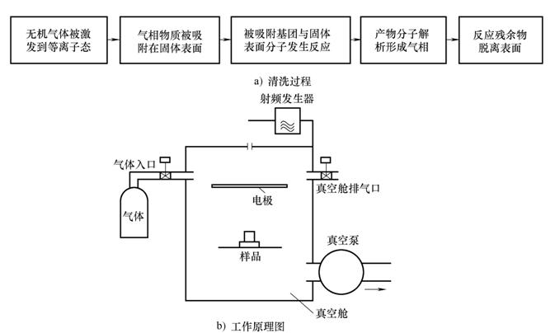
3.3 清洗方法概况
图3-2 等离子清洗机的工作原理图及清洗过程

Slide 22
3.3 清洗方法概况
1)被清洗的工件送入真空舱并加以固定，启动运行装置，开始排气，使真空舱的真空程度达到10Pa左右的标准真空度。
2)向真空舱引入等离子清洗用的气体，并使其压力保持在100Pa。
3)在真空舱内的电极与接地装置之间施加高频电压，使气体被击穿，并通过辉光放电而发生离子化并产生等离子体。
4)清洗完毕后切断高频电压，并将气体及汽化的污垢排出，同时向真空舱内鼓入空气，并使气压升至一个大气压。

Slide 23
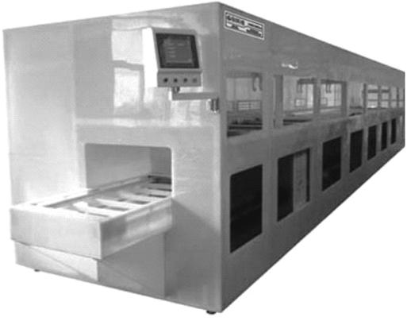
3.4 常用清洗设备——超声波清洗设备
3.4.1 超声波清洗原理
图3-3 全自动硅片超声波清洗机

Slide 24

3.4 常用清洗设备——超声波清洗设备
超声波在本质上和声波是一样的，都是机械振动在弹性介质中的传播过程，超声波和声波的区别仅在于频率范围的不同。声波是指人耳能听到的声音，一般认为声波的频率在20～20000Hz范围内，而振动频率超过20kHz以上的声波则称为超声波，用于清洗的超声波所采用的频率为，超声波由于频率高、波长短，因而传播的方向性好、穿透能力强，这也就是为什么设计制作超声波清洗机的原因。
3.4.2 超声波清洗机

Slide 25
3.4 常用清洗设备——超声波清洗设备
1.切割片超声波清洗机的工艺流程
①超声波抛动粗洗→②超声波抛动清洗→③超声波抛动漂洗→④超声波抛动漂洗→⑤纯水喷淋抛动漂洗→⑥超声波抛动漂洗。
2.研磨片超声波清洗机的工艺流程
①热纯水超声波抛动清洗→②热碱水超声波抛动清洗→③热纯水超声波抛动清洗→④热纯水超声波抛动清洗→⑤纯水喷淋抛动漂洗→⑥热酸超声波抛动清洗→⑦热纯水超声波抛动漂洗→⑧热纯水超声波抛动漂洗。

Slide 26
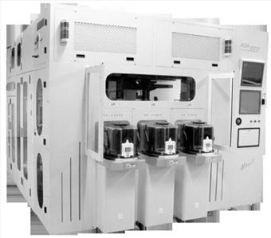
3.4 常用清洗设备——超声波清洗设备
3.外延片超声波清洗机的工艺流程
①纯水超声波抛动清洗→②清洗剂超声波抛动清洗→③纯水喷淋漂洗→④清洗剂超声波抛动清洗→⑤清洗剂超声波抛动清洗→⑥纯水喷淋漂洗→⑦纯水超声波抛动漂洗→⑧纯水超声波抛动漂洗→⑨纯水超声波抛动漂洗。
图3-5 12in单片兆声波清洗设备

Slide 27
3.4 常用清洗设备——超声波清洗设备
3.4.3 其他清洗设备
超声波清洗是半导体工业中广泛应用的一种清洗方法，该方法的优点是清洗效果好，操作简单，对于复杂的器件和容器也能清除，但该方法具有噪声较大、换能器易坏的缺点。对硅片进行清洗经常会用到的设备还有刷洗器、旋转喷淋器、溢流清洗器等。
(1)刷洗器 当硅片表面粘有微粒或有机残渣时常用刷洗的方法去除表面颗粒。
(2)旋转喷淋器 旋转喷淋器是指利用机械设备将硅片以较高的速度旋转起来，在旋转过程中通过不断向硅片表面喷液体(高纯去离子水或其他清洗液)而达到清除硅片目的的一种设备。
(3)溢流清洗器 传统上绝大多数类型的去离子水清洗都是用溢流清洗器。

Slide 28
3.5 质量控制
1.硅片表面的平行光束检查
2. 400倍暗场显微镜检查
3.出水电阻率检查
4. MOS结构的高频C-V测试检查
5. CVD二氧化硅膜检测法

